Slide 1
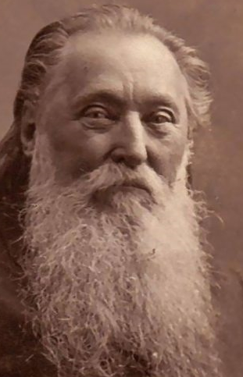
Vízkémia, biológia (Előkövetelmény: Vízi közművek)
YCWVÍBIBNF/
NB00
NB01
2025-26 tavaszi félév
Oktató: Herman Károly Ottó

Slide 2
Vezetékes és vezeték nélküli hálózatok
BBXVN12BNF/BBVN…
EA
GY1/GY2/GY3
L1/L2/L3
2025-26 tavaszi félév

Slide 3
Oktató:
Bátori Endre György, mérnöktanár
Elérhetőség:
E-mail:
batori.endre@uni-obuda.hu ✓
OE Moodle ✓
Neptun ✓
N244 – felújítás alatt ☹

Slide 4
Segédeszköz gyakorláshoz:
Cisco Packet Tracer:
https://www.netacad.com/about-networking-academy/packet-tracer/
„Sign up for Packet Tracer 101” lehetőség választása után (regisztráció) szabadon használható
Tele van IoT megoldásokkal is, ami mechatronikai szempontból izgalmas, de nekünk most kevéssé
A MEI géptermekben az 5.2.0.0068 verzió található (nem kompatibilis a 8.## verziókkal), MKI géptermekben nem tudom, de nekünk idén nem jut gépterem ☹
Ez a régi verzió letölthető a moodle kurzusból (idővel…)

Slide 5
Hálózat célja
Hálózat fogalma
Használati területek
Informatikai folyamatok (5)
Gyűjtés/tárolás/átalakítás/felhasználás és
Információ szállítás
Futár módszer
Kommunikációs módszer

Slide 6
Közeg - csatorna
Sebesség
baud
bit/sec
Irányultság
Simplex
Duplex
Half duplex
Full duplex
-> sávszélesség

Slide 7
Hálózatok csoportosítása:
Kiterjedés (PAN, LAN, WAN)
Kapcsolatrendszer (TOPOLÓGIA)
P2P
Lánc
Busz
Csillag
Gyűrű, kettős gyűrű
Fa (kiterjesztett csillag)
Összetett
Teljes

Slide 8
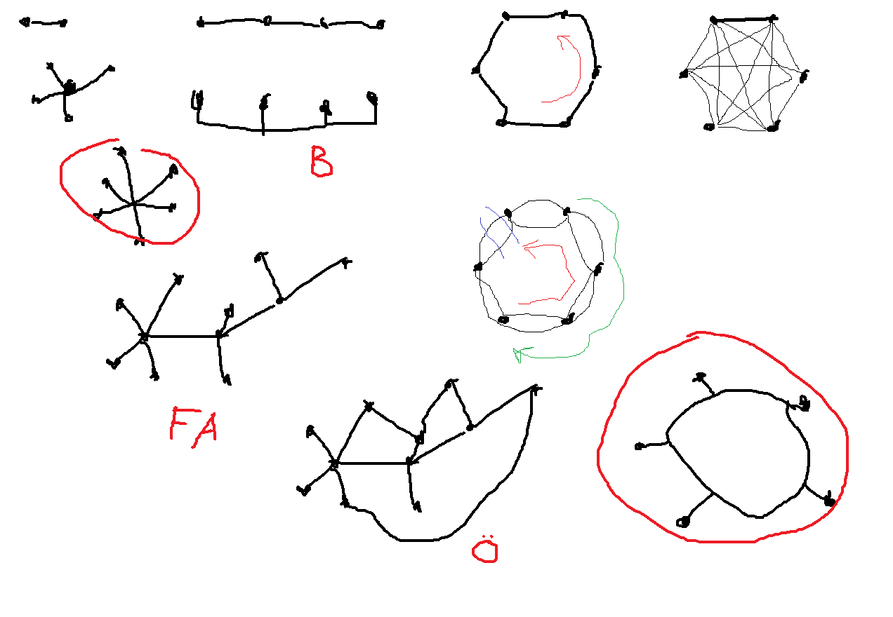
Kapcsolatrendszer (TOPOLÓGIA)

Slide 9
W&WL Network 2. rész

Slide 10
Hálózatok csoportosítása:
Kiterjedés (PAN, LAN, WAN)
Kapcsolatrendszer (TOPOLÓGIA)
Hierarchia (Szerver-kliens)
Dedikált (egycélú) és konvergált
Összetevők:
Végberendezések
Csomópontok
Vonalak

Slide 11
A fogadó meghatározása
Egyszerű esetek:
P2P (direkt kapcsolat)
Szórás (Broadcast)
Címzett esetek
Egy címzett (Unicast)
Csoportos címzés (Multicast)
és egy fura: Anycast

Slide 12
Címrendszerek
Fizikai cím (gyártási, nem módosítható)
Az Ethernetnek köszönhetően tipikusan: MAC (Media Access Control)
Logikai cím (felhasználói, tervezhető)
Az Internetnek köszönhetően tipikusan: IP (Internet Protocoll)

Slide 13
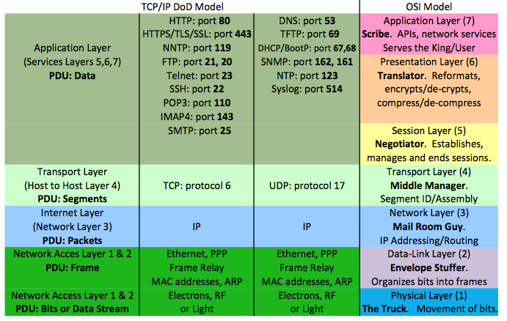

Slide 14
IP v4 összefoglaló
32 bites cím (pontozott decimális írásmód), két részre osztva:
Hálózatazonosító bitek (családnév)+állomásazonosító bitek (keresztév)
Felosztás MASK alapján, pl.: 255.255.255.192 (vagy bitszámmal /26)
Osztályos címek (A=/8, B=/16, C=/24) (kifutott rendszer)
Osztály nélküli címek /0…/30 (aktuális rendszer)
Tartomány legkisebb címe (állomásazonosító csupa 0) : Hálózati cím
Tartomány legnagyobb címe (állomásazonosító csupa 1) : Szórási cím
IP v6 összefoglaló
128 bites cím (8 hexadecimális részben leírva), két részre osztva:
Hálózatazonosító bitek (családnév)+állomásazonosító bitek (keresztév)
Nincs szórás. Helyette csoport, amiben mindenki tag a saját hálózatból
Az IPv4-et kellett volna leváltsa, de 20+ éve csak folyamatban…

Slide 15
MAC cím összefoglaló
48 bites cím, két részre osztva:
Gyártózatazonosító bitek (családnév)
Egy gyártó több tartományt is vásárolhat
+interfészazonosító bitek (keresztév)
ezt teljes egészében a gyártó menedzseli
Felosztás fixen 24+24 bit
Legnagyobb cím (csupa 1, azaz FF:FF:FF:FF:FF:FF) a Szórási cím
Eredetileg nem módosítható, olcsóbb gyártástechnológia miatt viszont mára ez nem igaz, „klónzható”, hamisítható

Slide 16
Hálózati szintek kapcsolata I.
Munkaállomások különféle LAN-okba kapcsolva
A kapcsolatot technikailag MAC címek jellemzik
Alkalmazási réteg felől IP cím érkezik
A forgalom lehet helyi, vagy külső
Helyi szinten nem megyünk ki a LAN-ból, a csomópontok kapcsolók
Külső forgalom átjárót igényel, csomópontok forgalomirányítók
Szórási tartomány: a szórást nem továbbítjuk LAN-ok közt
SW
R
SW
SW

Slide 17
Hálózati szintek kapcsolata II.
IP címet a réteghatáron (L2-L3) átfotdítjuk MAC címre
ARP protokoll -> ezért késik az első PING válasz
Helyi forgalom esetén a címzett és a saját hálózatazonosító egyforma
MAC cím segítségével továbbítjuk (IP cím is benne)
IP cím alapján ellenőrizheti a címzett
Külső forgalom esetén nem egyezik a hálózatazonosító
Átjáró MAC címére továbbítjuk (IP cím a célé marad!)
Router az idegen IP alapján továbbítást választ
F
SW
R
SW
C
SW
F

Slide 18
Döntési folyamat LAN csomópont szinten
Keret érkezik a kapcsolóhoz
Szórás?
Igen: minden egyéb porton kiküldi (SZÓRÁS)
Nem:
Benne van a táblázatban (MAC table)?
Igen: Arra felé továbbítja (és fiatalítjuk a bejegyzést)
Nem: minden egyéb porton kiküldi (ELÁRASZTÁS)
Feladót betesszük a táblázatba (Insert vagy Update – „csecsemő”)
„Öregítjük” a táblázat minden bejegyzését
SW
R
SW
F
F
SW
F
C

Slide 19
Döntési folyamat WAN csomópont szinten
Csomag érkezik az útválasztóhoz
Saját IP-re szól?
Igen: címzettként kezeli (Válaszol, konfigurálódik stb.)
Nem:
Benne van a táblázatban (Irányítótábla)?
Igen: Arra felé továbbítja
Nem: Alapértelmezett irányba továbbítja
Ha nincs ilyen megadva: ELDOBJA
SW
R
SW
SW

Slide 20
W&WL Network 3. rész

Slide 21
Kapcsolási problémák - hurok
Szórásos üzenet érkezik a kapcsolóhoz (SW1)
SW1
SW2
F
SW3

Slide 22
Kapcsolási problémák - hurok
Szórásos üzenet érkezik a kapcsolóhoz (SW1)
Mindenfelé továbbítja
SW1
SW2
SW3

Slide 23
Kapcsolási problémák - hurok
Szórásos üzenet érkezik a kapcsolóhoz (SW1)
Mindenfelé továbbítja
Az üzenet elér SW2-höz és SW3-hoz
Mindketten továbbítják mindenfelé
SW1
SW2
C
SW3

Slide 24
Kapcsolási problémák - hurok
Szórásos üzenet érkezik a kapcsolóhoz (SW1)
Mindenfelé továbbítja
Az üzenet elér SW2-höz és SW3-hoz
Mindketten továbbítják mindenfelé
Így egymástól is megkapják
Ismét mindketten továbbítják mindenfelé
SW1
SW2
C
F
SW3

Slide 25
Kapcsolási problémák - hurok
Szórásos üzenet érkezik a kapcsolóhoz (SW1)
Mindenfelé továbbítja
Az üzenet elér SW2-höz és SW3-hoz
Mindketten továbbítják mindenfelé
Így egymástól is megkapják
Ismét mindketten továbbítják mindenfelé
Az üzenetet megkapja SW1 újabb 2 példányban
SW1
SW2
SW3

Slide 26
Kapcsolási problémák - hurok
Szórásos üzenet érkezik a kapcsolóhoz (SW1)
Mindenfelé továbbítja
Az üzenet elér SW2-höz és SW3-hoz
Mindketten továbbítják mindenfelé
Így egymástól is megkapják
Ismét mindketten továbbítják mindenfelé
Az üzenetet megkapja SW1 újabb 2 példányban
Megint továbbítja…
SW1
SW2
C
SW3

Slide 27
Közegek
Fizikai közegfajták
Elektromos kábel
Optikai kábel
Elektromágneses hullám (rádió, fény)
Protokollok
Ethernet és WAN
WiFi és BlueTooth
IrDA és „futottak még”

Slide 28
CSILLAPÍTÁS
A jel energiáját elnyeli a közeg
ZAJ
Zajforrások
Távoli
Közeli
Párhuzamos (áthallás)
Jel/Zaj viszony

Slide 29
Zajvédelem (Elektromos kábel)
Szimpla ér
Érpár (távoli zaj ellen)
Árnyékolás (távoli és közeli zaj ellen)
Koax (távoli és közeli zaj ellen)
Csavart érpár (távoli és áthallás ellen)
Csavart érpár árnyékolással
Mandala kábel

Slide 30
Ethernet
Vezető (réz) közeg
10Mb/s
100Mb/s (FastEthernet)
1000Mb/s (GigabitEthernet)
Borul a szabvány (hatótáv, vagy bekötés)
10Gb/s (10GEthernet)
Lényegében használhatatlan
Optikai szál!!

Slide 31
Optikai szál
Nagyobb vivő frekvencia → sávszéleség
Olcsó közeg, de drága csatlakozók
Szinte zajmentes megoldás
MULTI MÓDUSÚ („vastag”)
Lapos szögű visszaverődések
Kicsi csillapítás (1~10 km)
Hullámhossz multiplex (különféle színű vivők)
MONO MÓDUSÚ („vékony”)
Visszaverődésmentesen „siklik” benne a fény
Elhanyagolható csillapítás (100~1000 km)

Slide 32
Rádióhullám (pl.: WiFi)
11 Mb/s
22 Mb/s
54 Mbps
300 Mbps
Half duplex!
Topológiája lényegében BUSZ
(osztozás a névleges sávszélességen)
Vivő jel kb. 2,4 GHz (majd 5 GHz)

Slide 33
Informatikai Hálózatok 4. rész

Slide 34
Fény (pl.: LiFi)
Infrastruktúra: LED-es világítás
Nagy tempó nem érhető el (drótok)
Laboratóriumi teljesítmélny 220+ Gbps
Kereskedelmi forgalomban 20-50 Mbps
Kísérleti irodaházban ~100 Mbps
Simplex broadcast hálózat ✓
Akár közvilágításon keresztül
Duplexitáshoz vissza irány?

Slide 35
IP – Internet Protocoll
Kapcsolatmentes (csomagkapcsolt)
Minden csomag számára önálló út
TCP
Párbeszéd alapú
Tranzakciós jelleg
UDP
Unidirectional – nincs nyugtázás
Stream jelleg

Slide 36
DHCP
Statikus állomás-beállítás helyett
Automatizált
Mobilitást támogatja
Új beállítás gyors konvergenciája
Támadható!!
DNS
Címkonverzió „emberi” – gépi
Ez is támadható!!

Slide 37
Informatikai hálózatok 5. rész

Slide 38
Irányító protokollok
Statikus konfigurálás helyett
Szomszédok tanulnak egymástól
Többféle adat között prioritás
IGP
RIP (RIP v2) (pletykafészek ☺)
OSPF (nyílt)
EIGRP (CISCO)
EGP – BGP („AS number” alapján irányít)

Slide 39
ICMP
PING <host>
Kapcsolat megléte
Mindkét irányt egyszerre vizsgálja
Oda-vissza útidő
TRACEROUTE <host> (Tracert)
Kapcsolat csomópontjait térképezi
TTL segítségével limitáljuk az ugrásokat

Slide 40
ICMP tipusok
0 Echo Reply
3 Destination Unreachable
4 Source Quench
5 Redirect
8 Echo
11 Time Exceeded
12 Parameter Problem
13 Timestamp
14 Timestamp Reply
15 Information Request
16 Information Reply

Slide 41
Domain név rendszer 1.
NIC – TLD nyilvántartója
Regisztrátorok
Limitált karakterek (a..z _ 0..9 -)
Speciális kódolás ékezetekhez
Prioritásos név
Város, cég, védjegy stb.
Várólistás név
2 hét várakozás, prioritás beelőzi
Tiltott név
Megbotránkoztató, aránytalan előny

Slide 42
Domain név rendszer 2.
Regisztrációs díj
NIC és regisztrátor megosztják
Fenntartási díj
Éves (reg)díj
Zónakarbantartás
NS1 és NS2 szolgáltatások
Regisztráció előtt meg kell legyen a zóna és az NS-ek!! NIC ellenőrzi.

Slide 43
DHCP hamisítás, újabb védelem
Legtöbb módszer csak észleli
Riasztást tud küldeni
Beavatkozni nem képes
Kapcsolók új szolgáltatása
DHCP snooping
Blokkolja a DHCP válaszokat
Csak megbízható portról továbbít

Slide 44
Takarékosságból új technológia:
VLAN (Virtuális LAN)
Két független fizikai hálózat
Biztonságos
Rosszul skálázható
Egy fizikai, több logikai hálózat
Költségtakarékos
Jobban skálázható
Költséges

Slide 45
VLAN (Virtuális LAN)
Kapcsoló portjait VLAN-hoz rendeljük
Azonos VLAN egy virtuális kapcsoló
Nincs átjárás 2 VLAN között
Gerincvonal (TRUNK) hozható létre
2 vagy több VLAN közös vonalon
Logikailag több virtuális vezeték
Külön VLAN külön alhálózat és címtér
Forgalomirányítóval összekapcsolhatók

Slide 46
Informatikai hálózatok 6. rész

Slide 47
Adatbitzonság
Az adat sérülése, elvesztése gond
Ellenálló megoldások
Tűzálló, vízálló, törésálló stb.
A környezet védelme (tűzkazetta)
Redundancia
Archívumok
Hibajavító kódok

Slide 48
Illetéktelen hozzáférés
-> Kriptográfia
Szimmetrikus (osztott kulcsú) rejtjel
Előre egyeztetett kulcs
Speciális algoritmus
Idegen nyelv
Caesar
Pa-le-ri-no-fu-kö-té-sű
Egyszerű behelyettesítés

Slide 49
Kriptográfia
Vigenère rejtjel
Polialfabetikus behelyettesítés
Enigma
Emberi hiba
Gépi kódtörés
A kulcscsere problémája
Az algoritmus közismertsége gond

Slide 50
Kriptográfia II.
Aszimmetrikus (publikus) kulcsú
Matematikailag fejlesztett algoritmus
Klucspár: 1 privát és 1 publikus kulcs
A privát kulcsot csak a tulaj ismerheti
A publikus kulcsot közzé kell tenni
Nincs kulccsere – csak tanusítás
Hitelesítés: privát kód – public dekód
Bizalmasság: public kód – privát dekód
Lassú algoritmus ☹

Slide 51
SSL
Session-onként nagy és véletlen szimmetrikus kulcs
Kulcs megosztása aszimmetrikus rejtjellel
Jellemzően házasítják más protokollokkal

Slide 52
Informatikai hálózatok 7. rész
1. ZH

Slide 53
HTTP (HTTPS)
Szöveg alapú protokoll
Nem csak a tartalom, a vezérlés is szöveges!
Könnyen diagnosztizálható
Könnyen tesztelhető stb.
Könnyen lehallgatható, hamisítható
Fejléc (header) – itt a vezérlési adat
Üres sor - ez a szeparátor
Törzs (body) – itt az átvivendő infó

Slide 54
SMTP
Szöveg alapú protokoll
Fejléc (header) – itt a vezérlési adat
Üres sor - ez a szeparátor
Törzs (body) – itt az átvivendő infó
Multipart
Csatományok kezelése (MIME)
Alternatív tartalmak

Slide 55
POP3 & IMAP
Szöveg alapú protokoll
Postafiók távoli lekérdezése
Postafiók távoli karbantartása
IMAP kezel mappákat is
Ilyen megoldások híján, a levélkezelő gépre kellene belépni, vagy közvetlenül, vagy valamilyen virtuális terminállal (pl. SSH)

Slide 56
FTP / TFTP / SFTP
Szöveg alapú protokoll
Állományok távoli tárolása
Állományok managementje
Lényegében egy távoli fileserver
Több TCP/IP porton kommunikálhat

Slide 57
Informatikai hálózatok 8. rész

Slide 58
IRC / SIRC
Szöveg alapú protokoll
Egy független szerver, vagy
Több szerver hálózata
Saját üzemeltetés = nincs „3. személy”
Szabványban nem rögzített parancsokat is továbbítja
Vagyis szabadon fejleszthető

Slide 59
Informatikai hálózatok 9. rész

Slide 60
VoIP
Nem szöveg alapú protokoll!
Szolgáltatón alapuló megoldás
Szabvány (VoIP) előtti megoldások
Pl. Skype
Korai elterjedés
Sok felhasználó = jó fedettség
Drága (egyedi) hardver

Slide 61
VoIP 2.
Szabvány megoldások
Hardveresen támogatott
Meglévő infrastruktúrához köthető
Kései elterjedés
Kevesebb felhasználó = kisebb fedettség
Mobilokon „akadályozzák”
Harmadik megoldást szül (pl. Viber)

Slide 62
Torrent
Aszimmetrikus előfizetések hozadéka
FTP szerű szolgáltatás
Tipikusan több érdekelt
Osztott tárolás/szállítás
Tracker a vezérléshez
Kliensek közötti (P2P) forgalom

Slide 63
Jogvédett tartalmak
Országonként eltérő szabályok
Külön lehet legális/illegális a:
tárolás
mozgatás
minősítés
Van ahol valamely technológia korlátozásával próbálják megoldani

Slide 64
Informatikai hálózatok 10. rész

Slide 65
Nagyobb biztonságú vonalak?
A vonal a szolgáltatóé
A protokoll a szolgáltatóé
Költséghatékony, nem túl biztonságos
A vonal és így a protokoll is saját
Roppant költséges, de jó biztonság
A vonal a szolgáltatóé, de nekünk dedikálja
A protokoll saját
Jó ár/érték arány: "középár" biztonság

Slide 66
Nagyobb biztonságú vonalak?
Az Internet szolgáltatások árzuhanása
Bérelt vonal ára stagnál
relatív drágul
Az Internet szolgáltatások javulása
Bérelt vonal minősége stagnál
relatív drágul
Új megoldás?

Slide 67
VPN
Alagútkapcsolat SSL biztonsággal
A teljes hálózat 2 pontja közötti "cső"
A két pont között max. blokkolni lehet
Szolgáltatók eladják bérelt vonalnak...
Fajtái:
Site to site
Remote (host to site)
Host to host (nem tipikus)

Slide 68
Social Engineering
Amikor lyukat beszélnek a hasunkba
Elhitetik, hogy nekünk lesz jó...
A megjelenő felirat ≠ funkció
Közismert: "Unokás csalók"
Nem dőlök be a "bankom" e-mailjének
ha egyáltalán nem kommunikálok így a bankkal

Slide 69
Jelszóbiztonság
Jelek száma (hosszúság)
Jelek változatossága (jelkészlet)
Bizalmassága (nem írom ki...)
Egyedisége (rendszerenként eltérő)
A közbeszéddel ellentétben, nem jó:
Gyakran csereberélni
Speciális karakterek (#&%§!$)
Ha visszaélnek vele, nehezebb kimosni magunkat, mint hagyományos (aláírás) esetben!!

Slide 70
Informatikai hálózatok 11. rész

